Slide 1
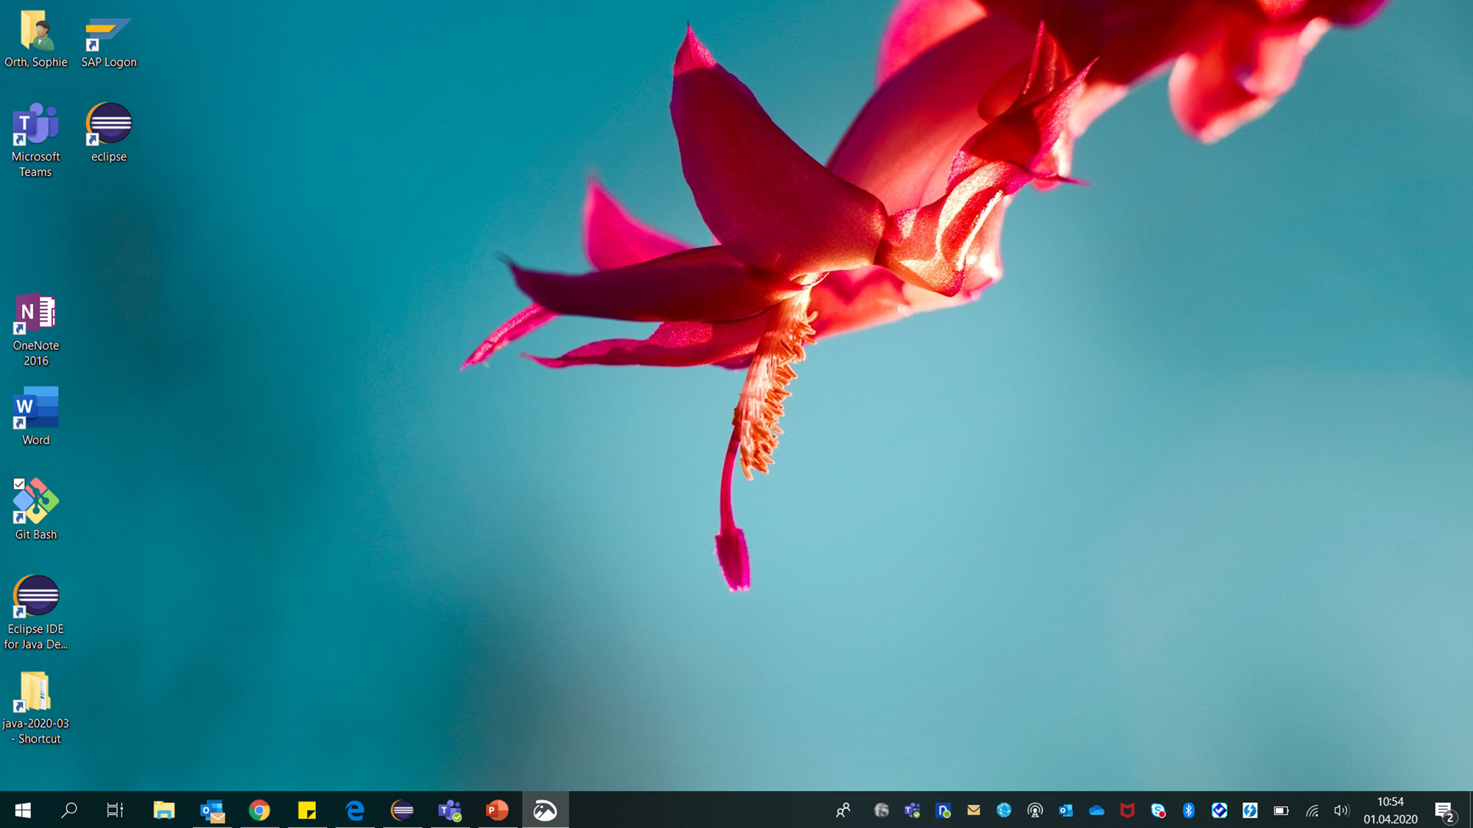
MyQuarry

Slide 2
Steinbruch ALBERSWEILER - Overview
Overview
Inbox
8:00 Beladen LKw
15
8:45 Beladen LKw
9:30 Team Meeting
9:30 Fefwe
9:30 Efwefewfegegew
9:30 Ewgewgewgewgwe
9:30 qqgwejkjhakfWJFE
Termine
Produktion
Betriebsmittel
HR
Genehmigungen

Slide 3
Steinbruch ALBERSWEILER - Overview
Overview
Inbox
8:00 Beladen LKw
15
8:45 Beladen LKw
9:30 Team Meeting
9:30 Fefwe
9:30 Efwefewfegegew
9:30 Ewgewgewgewgwe
9:30 qqgwejkjhakfWJFE
Termine
Produktion
Betriebsmittel
HR
Genehmigungen

Slide 4

Steinbruch ALBERSWEILER - Overview
Overview
Transportfirma
Inbox
15
Ladung
Steinsorte A 300 kg
Steinsorte B 500 kg
Termine
Produktion
Route
Betriebsmittel
HR
Genehmigungen

Slide 5
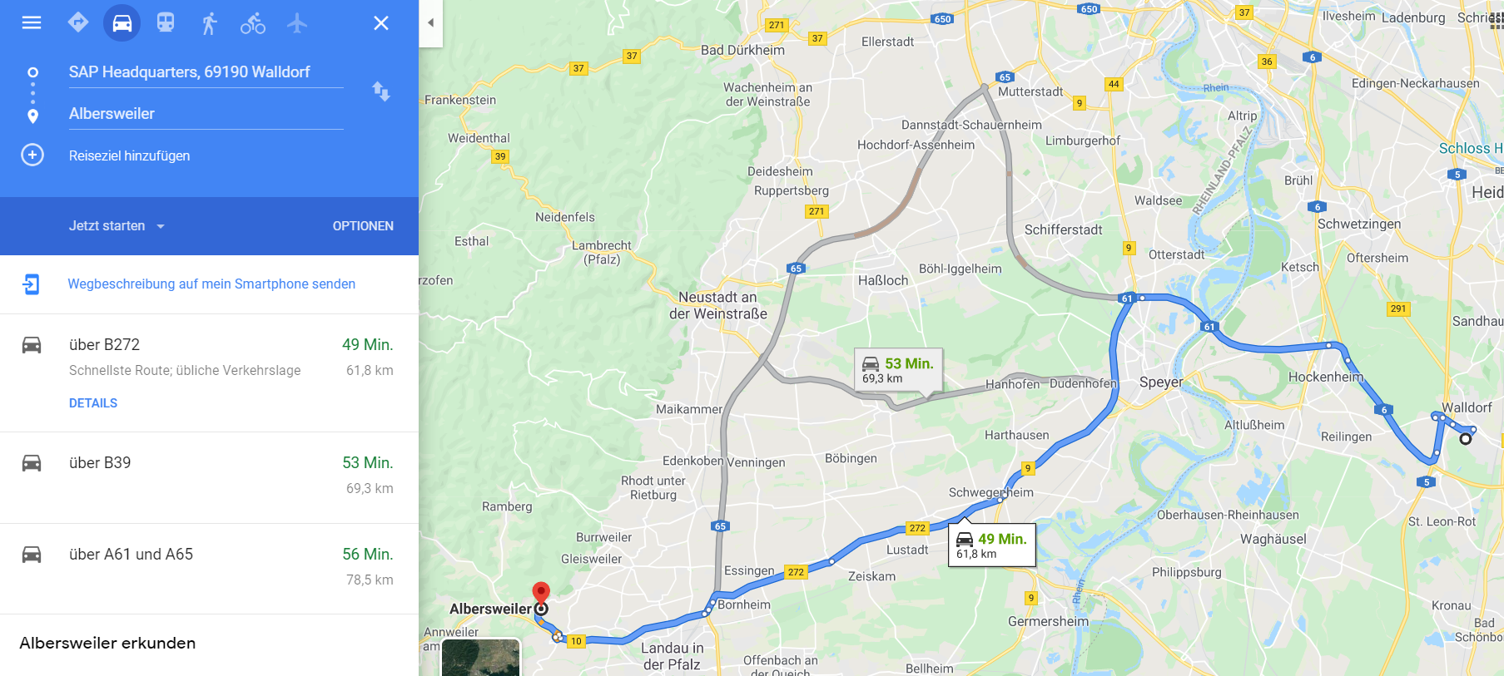
Steinbruch ALBERSWEILER - Overview - Route
Overview
Inbox
15
Termine
Produktion
Betriebsmittel
HR
Genehmigungen

Slide 6
Steinbruch ALBERSWEILER - Genehmigungen
Overview
Sprenggenehmigungen
Umwelt
Verträge
Berechtigungen
Inbox
15
Grundstücke
Termine
Produktion
Betriebsmittel
HR
Genehmigungen

Slide 7
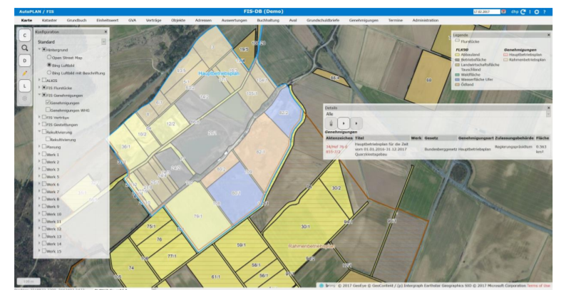
Steinbruch ALBERSWEILER - Grundstücke
Overview
Inbox
15
Termine
Produktion
Betriebsmittel
HR
Genehmigungen

Slide 8
Steinbruch ALBERSWEILER - HR
Overview
Inbox
15
Termine
Produktion
Betriebsmittel
HR
Genehmigungen

Slide 9
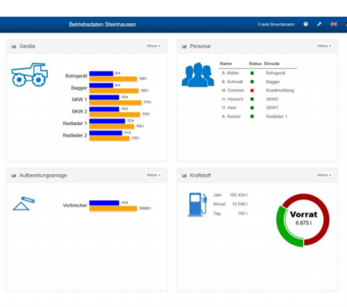
Steinbruch ALBERSWEILER - Betriebsmittel
Overview
Inbox
15
Termine
Produktion
Betriebsmittel
HR
Genehmigungen

Slide 10
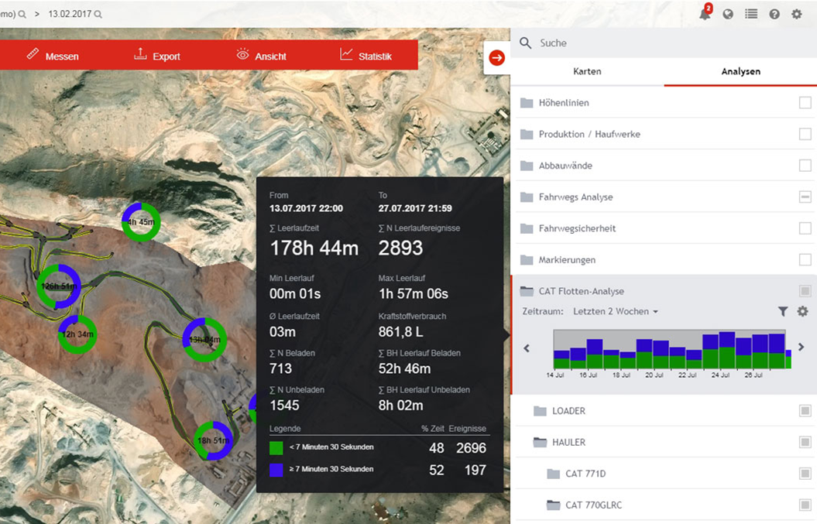

Steinbruch ALBERSWEILER - Produktion - General
Overview
Weg Optimierung
Leerlaufintervalle
General
Inbox
15
Termine
Produktion
Betriebsmittel
HR
Genehmigungen

Slide 11
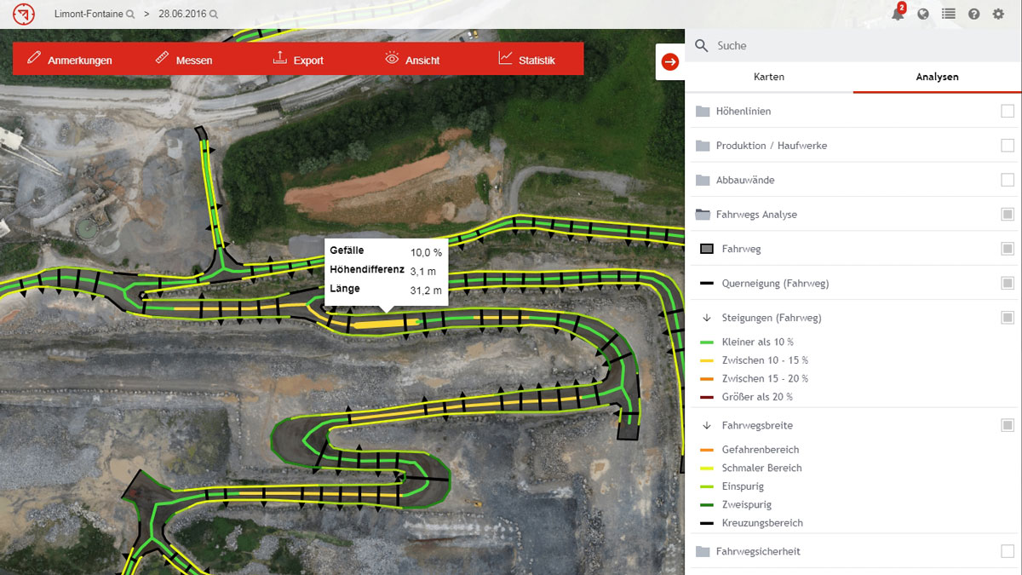
Steinbruch ALBERSWEILER - Produktion - Weg
Overview
Weg Optimierung
Leerlaufintervalle
General
Inbox
15
Termine
Produktion
Betriebsmittel
HR
Genehmigungen

Slide 12
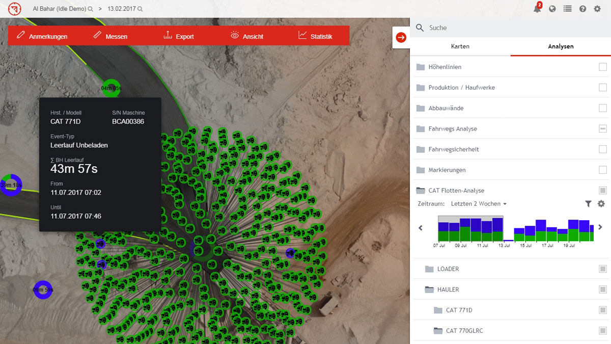
Steinbruch ALBERSWEILER - Produktion - Leerlaufintervalle
Overview
Weg Optimierung
General
Leerlaufintervalle
Inbox
15
Termine
Produktion
Betriebsmittel
HR
Genehmigungen

Slide 13
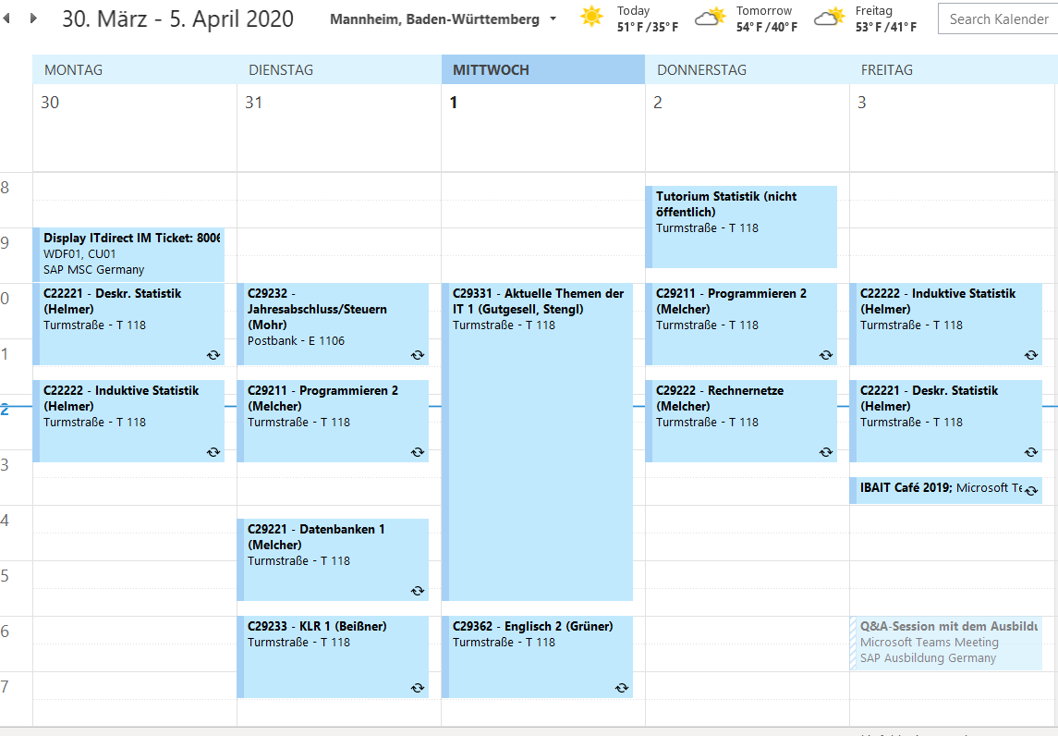
Steinbruch ALBERSWEILER - Termin
Overview
Inbox
15
Termine
Press me
Produktion
Betriebsmittel
HR
Genehmigungen

Slide 14
Steinbruch ALBERSWEILER - Termine 78558
Overview
Inbox
Meeting
Firma TransportSteine
Dienstag 31.03.2020 9 Uhr
Inhalt
Esfehfuwehfowejfpiewfpweifwwwwwwwwwwwwwww
Eiofoewhfoiehfeofhoefhoewffewwwwewwwwwwwwww
Hfioewhfoiewhfeifhoiewfhoiefhwwwwwwwwwwwwwwww
Wichtige Daten
15
Termine
Produktion
Betriebsmittel
HR
Genehmigungen
Press me

Slide 15





Steinbruch ALBERSWEILER - Termine 78558
Overview
Wichtige Daten
Vertrag:
Inbox
15
Press me
Termine
Produktion
Betriebsmittel
HR
Genehmigungen

Slide 16
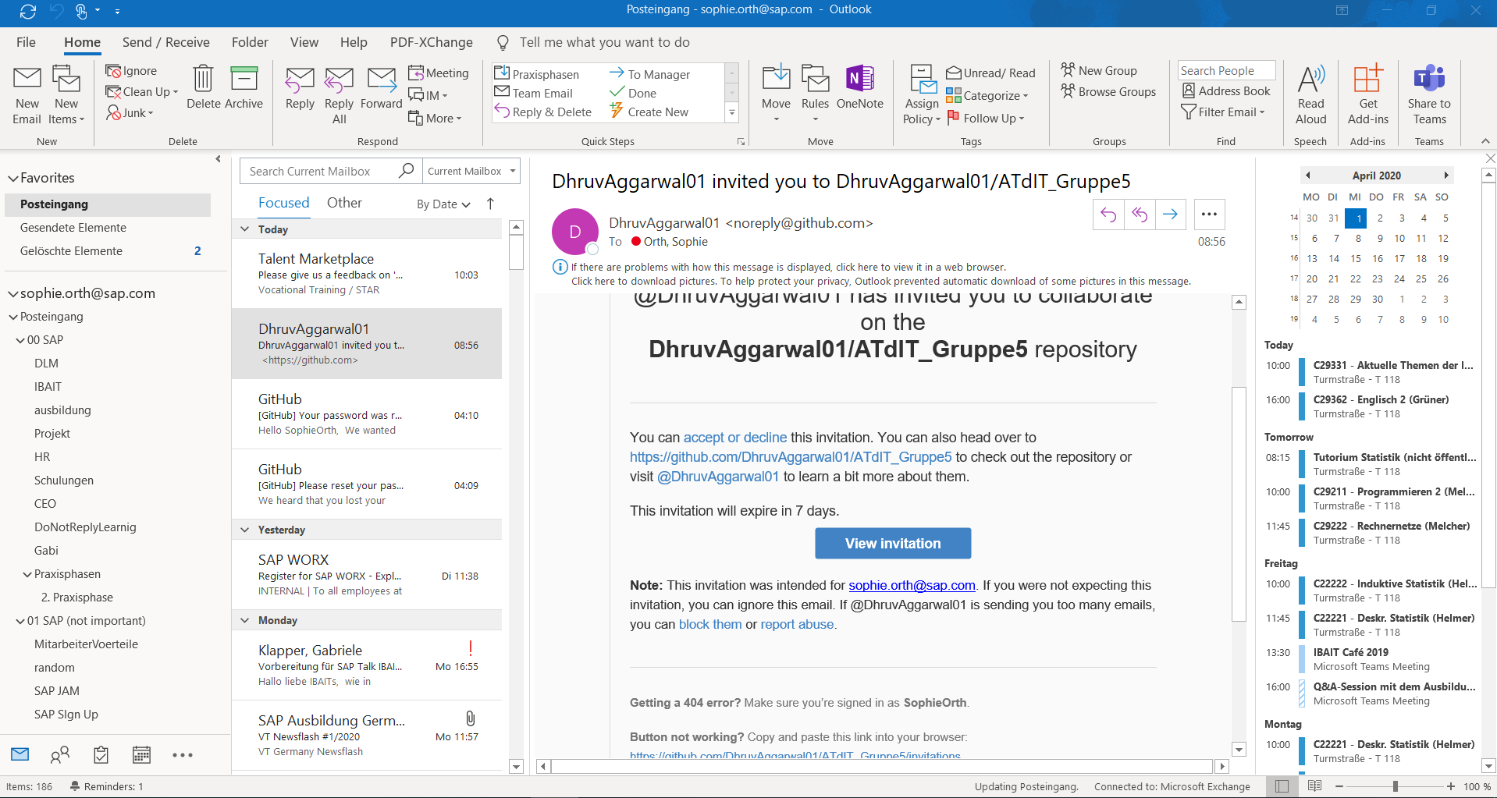
Steinbruch ALBERSWEILER - INBOX
Overview
Inbox
15
Termine
Produktion
Betriebsmittel
HR
Genehmigungen

